Slide 1
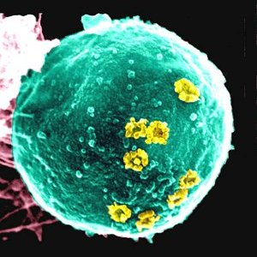
Ядро клітини

Slide 2
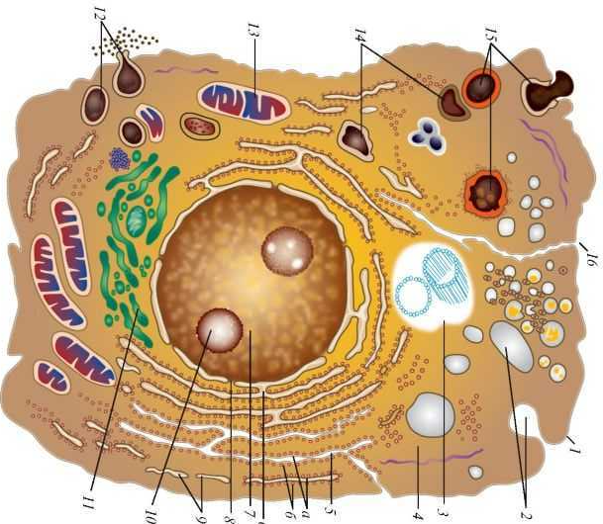
Ядро – командний центр клітини
Більшість клітин мають ядро, яке керує процесами у клітині

Slide 3
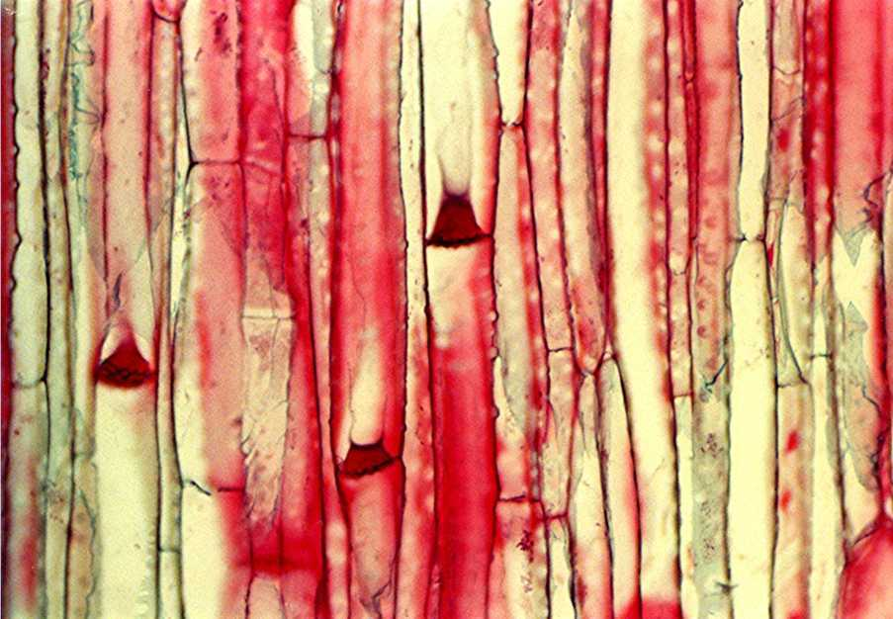
Ядро – командний центр клітини
У рослин є клітини без ядра для проведення розчинів, вони не діляться

Slide 4
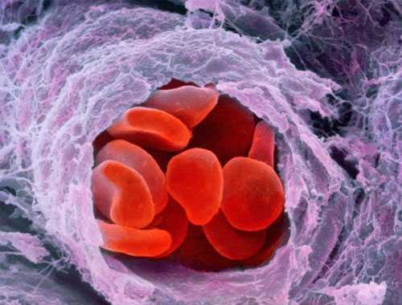
Ядро – командний центр клітини
У крові людини є клітини без ядра – еритроцити, вони не діляться і живуть 120 днів

Slide 5
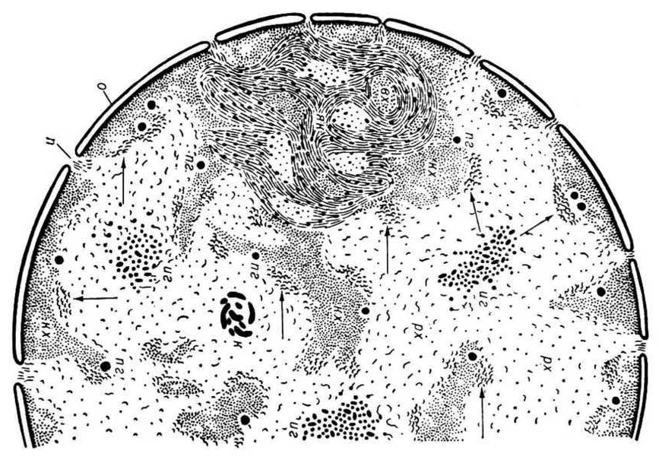
Будова ядра
Ядро вкрите ядерною оболонкою, подібною до клітинної мембрани

Slide 6
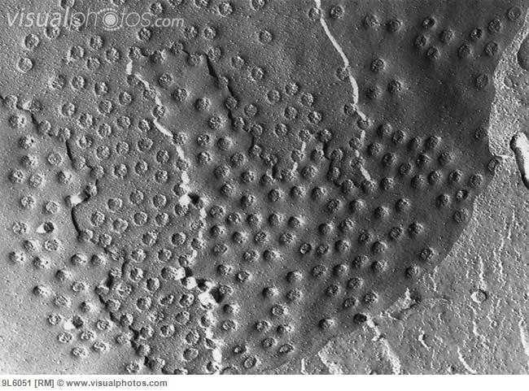
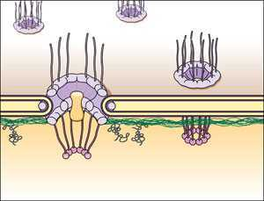
Будова ядра
В оболонці є пори для транспорту речовин в ядро і з ядра

Slide 7
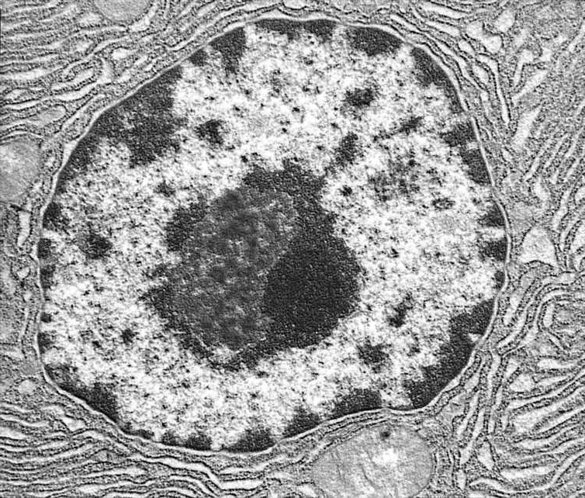
Будова ядра
Всередині ядра – ядерний сік (розчин)

Slide 8
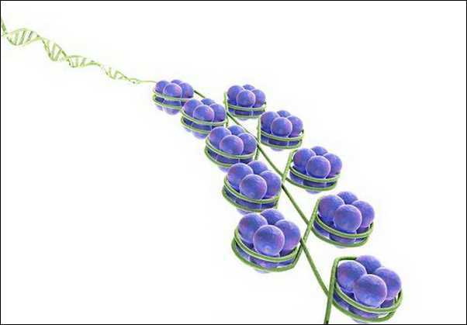
Будова ядра
Ядерний сік містить структури з білків і ДНК

Slide 9
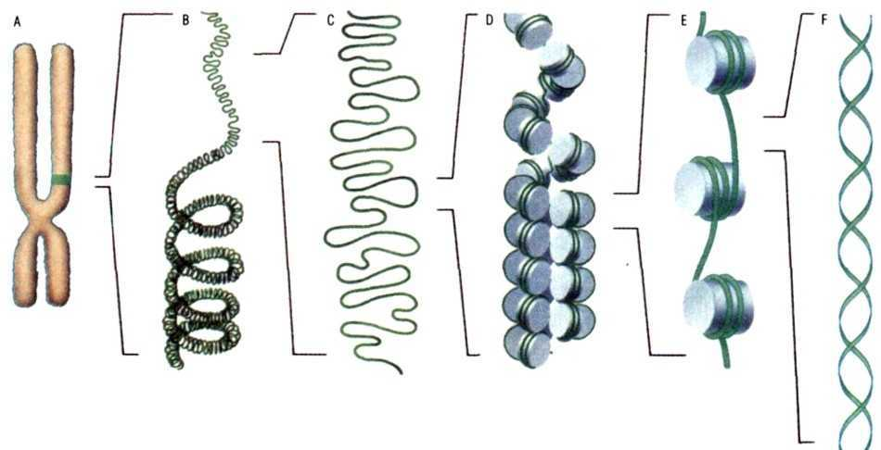
Будова ядра
Під час поділу ці структури ущільнюються – це хромосоми

Slide 10
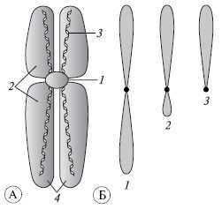
Хромосоми
Кожна хромосома складається з двох однакових частин, в них містяться дві однакові молекули ДНК

Slide 11
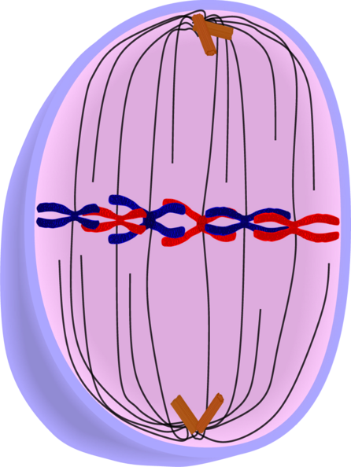
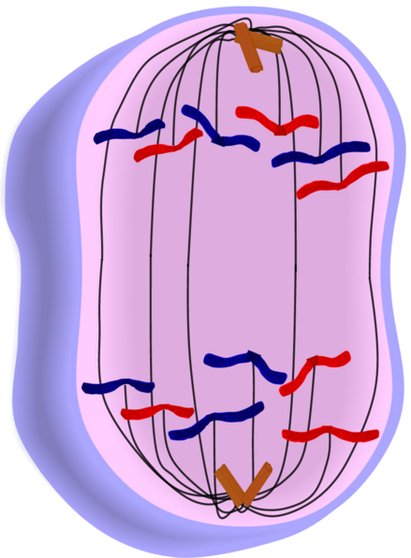
Хромосоми
Під час поділу клітини дві частини хромосоми опиняються в двох дочірніх клітинах – так передаються спадкові ознаки

Slide 12
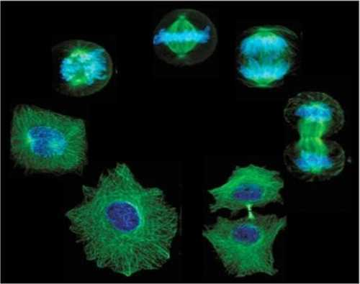
Функції ядра
Зберігає спадкову інформацію (у ДНК)

Slide 13
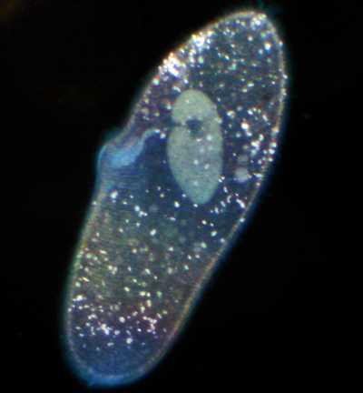
Функції ядра
Керує всіма процесами у клітині

Slide 14
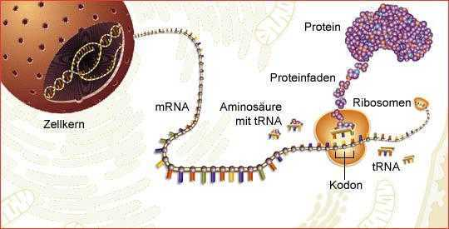
Функції ядра
Зокрема, керує синтезом білків

Slide 15
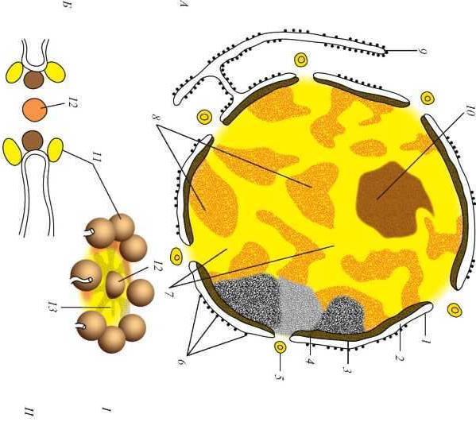
Ядерце
В ядрі міститься одне або багато щільних ядерець

Slide 16
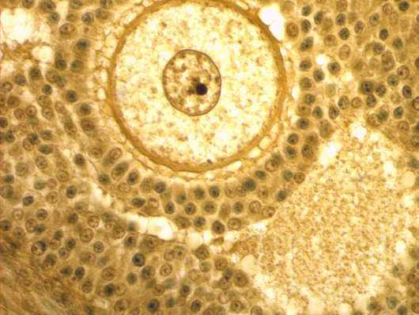
Ядерце
Складається ДНК і білків

Slide 17
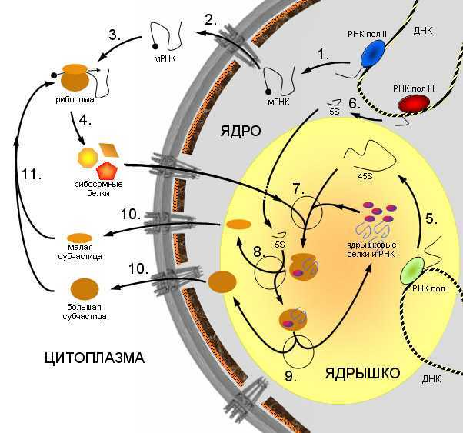
Ядерце
В ядерці утворюються частинки тіла рибосом, які виходять в цитоплазму порами ядра

Slide 18
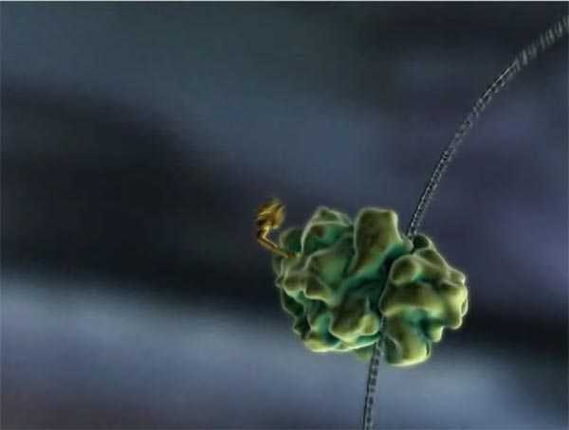
Ядерце
Рибосоми синтезують білки у клітині

